Slide 1
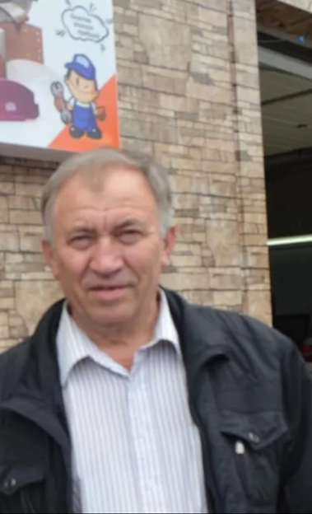
Проект
«ШАГИ В БИЗНЕС» на тему:
« Изучение предпринимательской деятельности
ИП Окунев С.М.»
Проект выполнил учащийся 8 класса
МБОУ СОШ с. Кремово:
Рыцарев Николай

Slide 2
Результаты анкетирования среди учащихся 8 кл. МБОУ «СОШ с.Кремово»
1. Хотят стать
независимыми
от родителей.
2. Хотят зарабатывать
деньги.
3.Хотели бы стать
Предпринимателями.

Slide 3
«Больше всех рискует тот, кто не рискует» И. Бунин.
«Предпринимательской деятельностью является самостоятельная, осуществляемая на свой риск деятельность, направленная на систематическое получение прибыли от пользования имуществом, продажи товаров, выполнения работ или оказания услуг лицам, зарегистрированным в качестве предпринимателей в установленном законом порядке.»
Гражданский Кодекс РФ.

Slide 4
Цель проекта:
Изучение предпринимательской деятельности в сфере жилищно-коммунального хозяйства (ЖКХ)

Slide 5
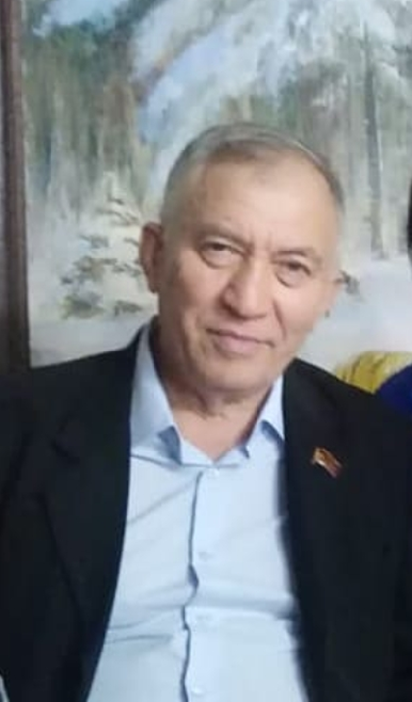
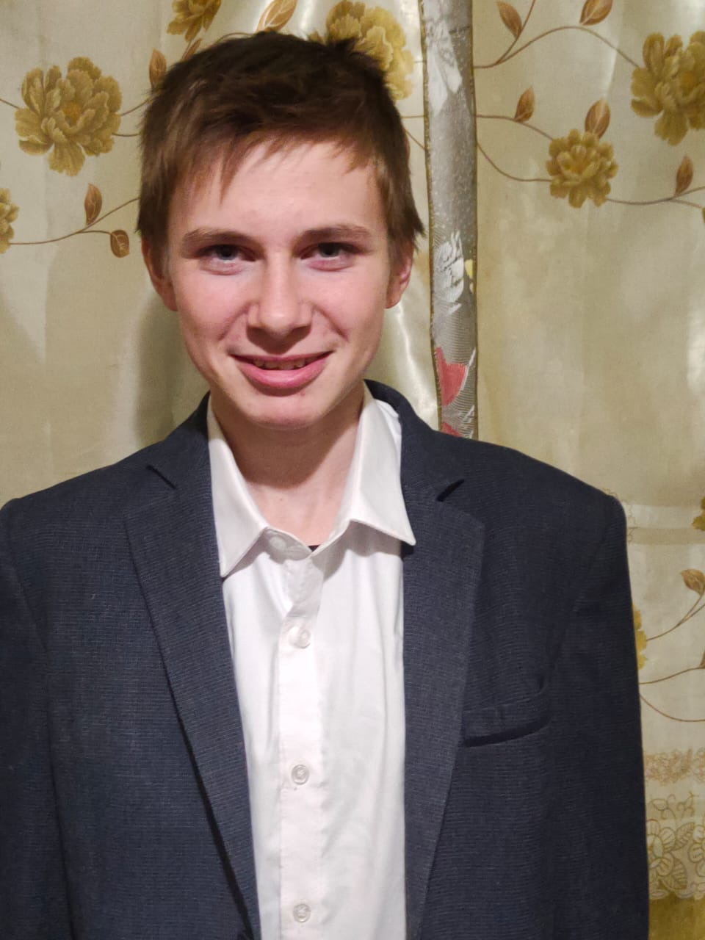
Этапы работы над проектом:
Заключение соглашения о сотрудничестве между образовательным учреждением и индивидуальным предпринимателем
Планирование совместной работы.
Посещение управляющей компании ИП Окунева С.М.
Изучение деятельности ИП Окунева С.М. в сфере жилищно-коммунального хозяйства (ЖКХ).

Slide 6
Окунев Сергей Михайлович, индивидуальный предприниматель с 2007 года. Окончил, в свое время, высшее летное училище г. Харькова. Грамотный, целеустремленный, нацеленный на хороший результат. Умеющий находить контакт с людьми. Решающий бытовые и организационные вопросы.
Желая исправить ситуацию с разрухой в жилых домах села Кремово, он восстановил систему отопления, водоснабжения и канализации в двух оставшихся домах. Жители начали заселятся в квартиры.
Дома продолжают функционировать до сих пор.
Осуществляет деятельность по управлению многоквартирными жилыми домами.
В данный момент управляющая компания ИП Окунев С.М. отвечает за содержание и текущий ремонт домов.

Slide 7
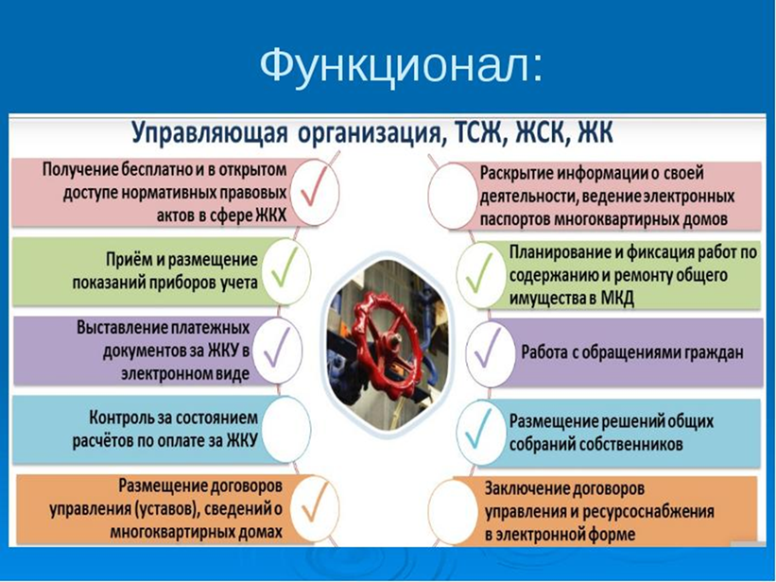
Структура управления ИП.

Slide 8
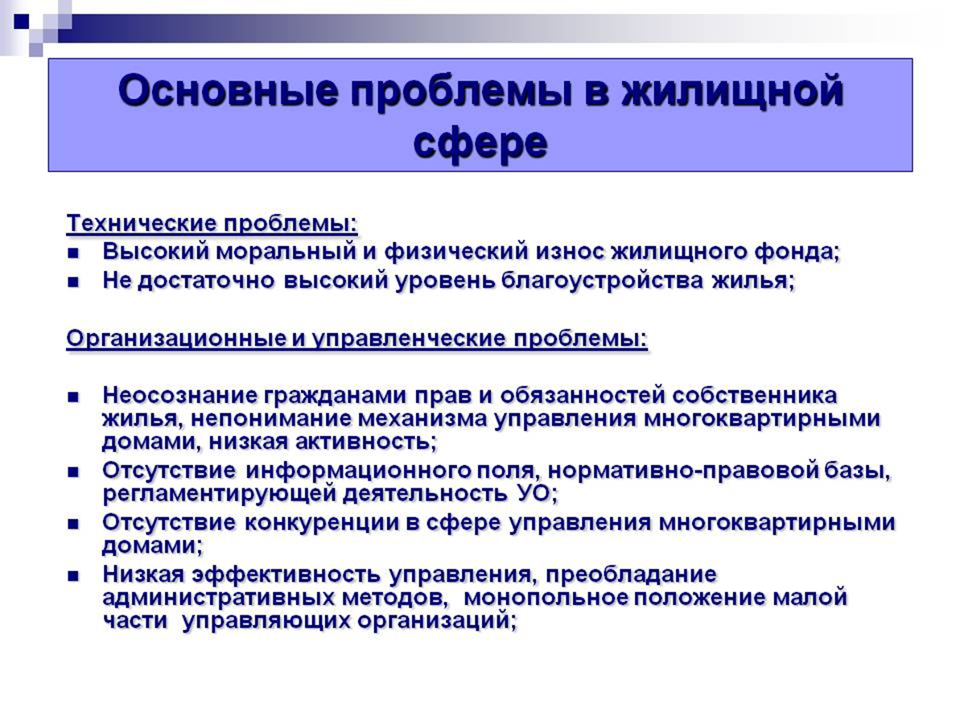
Проблемы с которыми встретился
Сергей Михайлович.

Slide 9
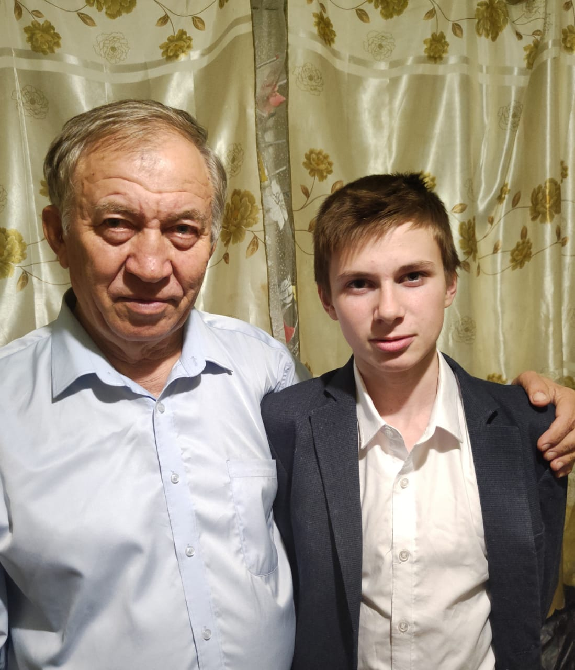
Беседа с Окуневым Сергеем Михайловичем:
«Предприятия жилищно-коммунального хозяйства (ЖКХ) –это учреждения, которые обслуживают жилье, устраняют различные проблемы, касающиеся домоуправления. Основная задача предприятий ЖКХ –сделать проживание граждан в жилом помещении максимально удобным и комфортным. Предприятия ЖКХ несут ответственность за все услуги, которые они предоставляют потребителю»

Slide 10
-На данный момент успешно ли идёт бизнес?
Есть определенные трудности.
Изношенные трубы отопления и канализации в подвале домов. Управляющая компания ИП Окунев С.М. производит текущий ремонт, т.е. по мере возможности меняет и ремонтирует трубы частично, в местах порыва или требующего срочной замены фрагмента трубы в определенном месте. Очень большая проблема в том, что много граждан с низким материальным достатком и, как следствие, задержка платежей.
Также в деревне очень трудно найти грамотный персонал , что так же влияет на состояние и развитие бизнеса.

Slide 11
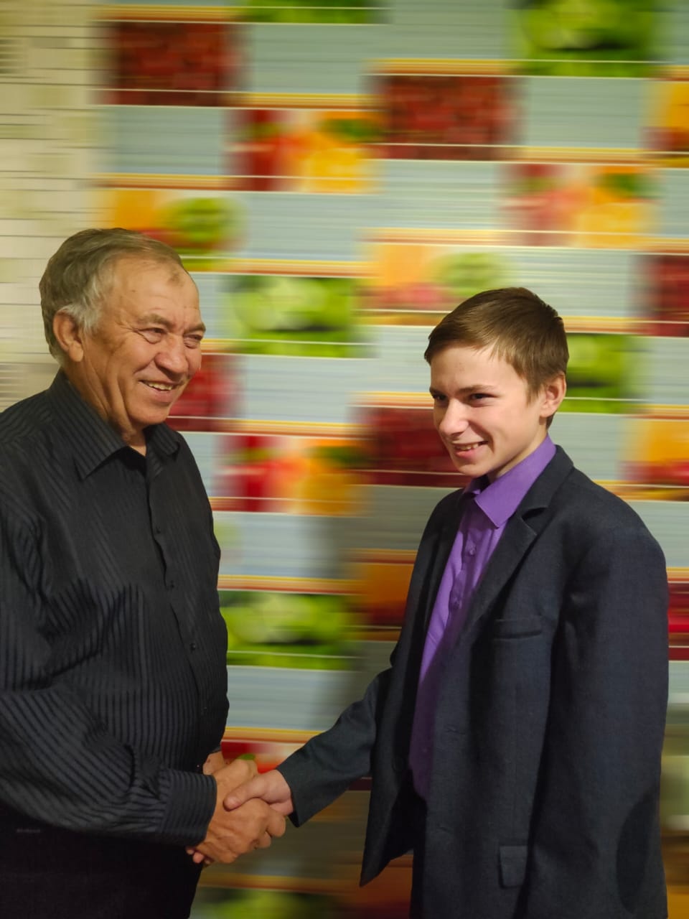
Формула успеха от Окунева Сергея Михайловича:
Успех =
любовь к труду + желание жить обеспеченно + стремление быть лучшим в своем деле + сила воли + знания.

Slide 12
Спасибо за внимание!

